Slide 1
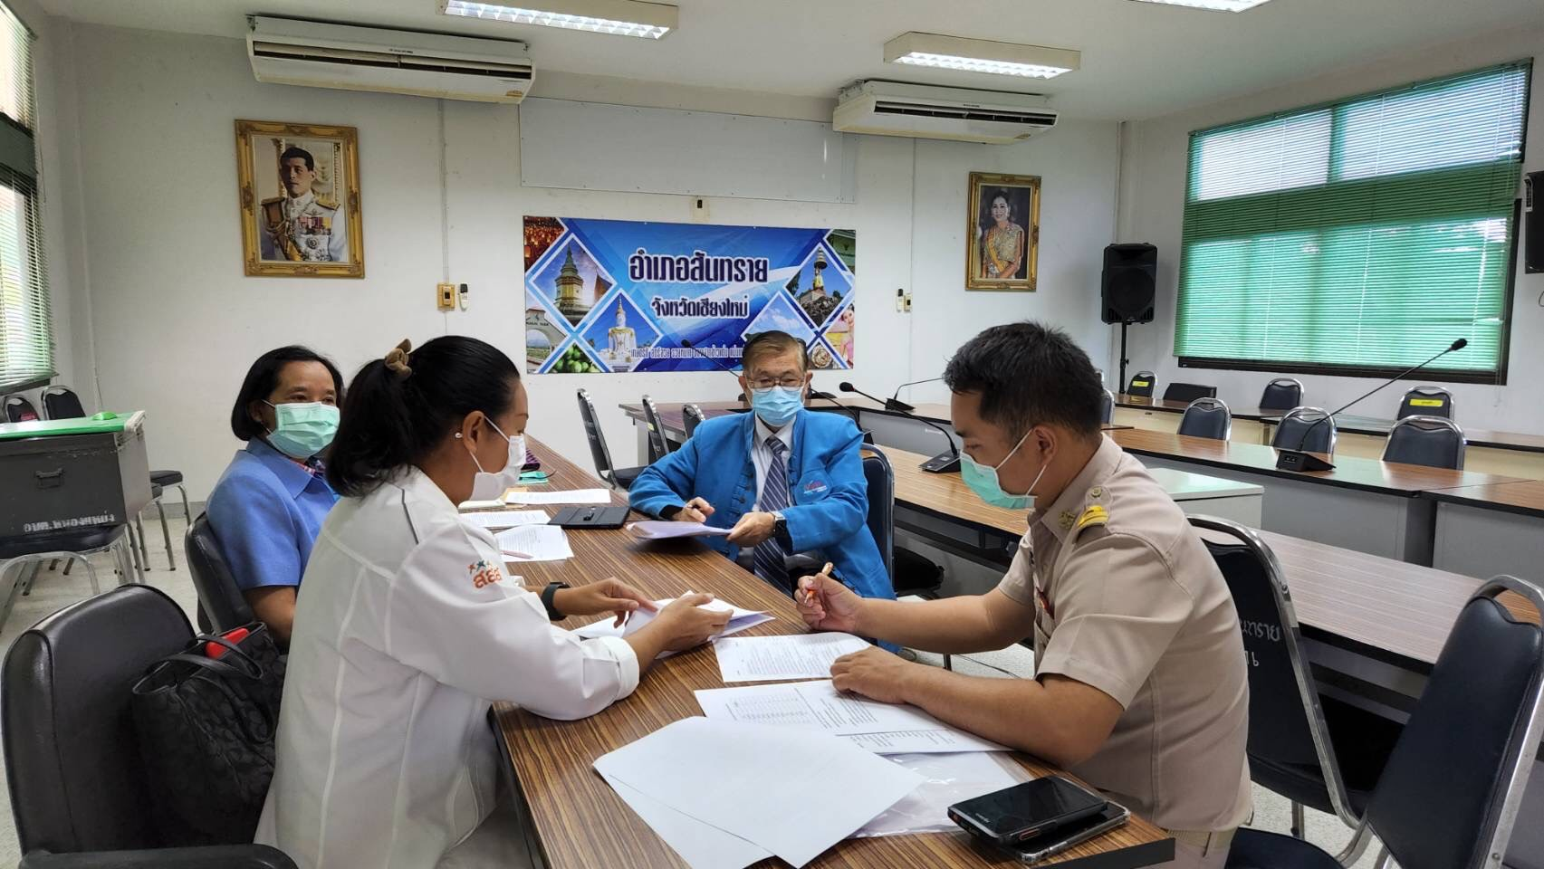
รายงานความก้าวหน้าโครงการ พัฒนาอำเภอ ตำบล ขับขี่จักรยานยนต์ปลอดภัย ภาคเหนือตอนล่าง
โดย ผู้ช่วยศาสตราจารย์ ดร.กังสดาล กนกหงษ์
คณะผลิตกรรมการเกษตร มหาวิทยาลัยแม่โจ้

Slide 3
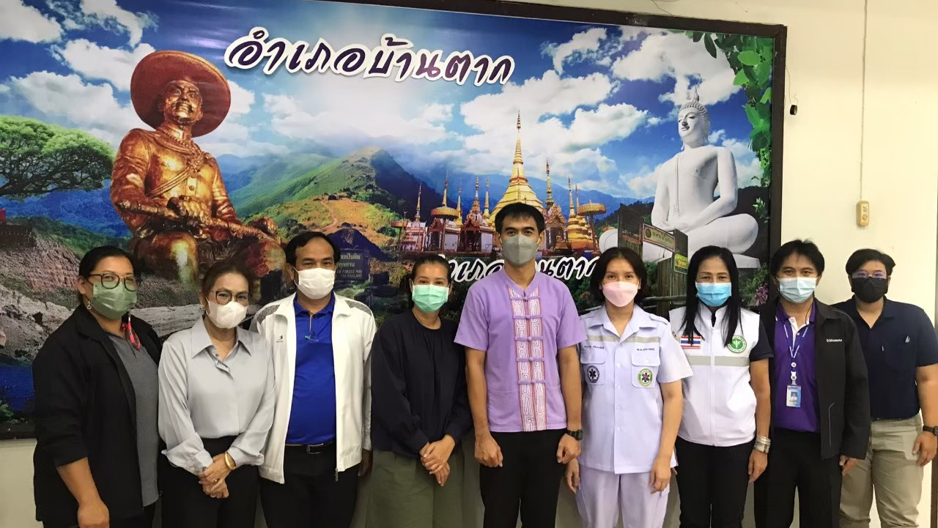
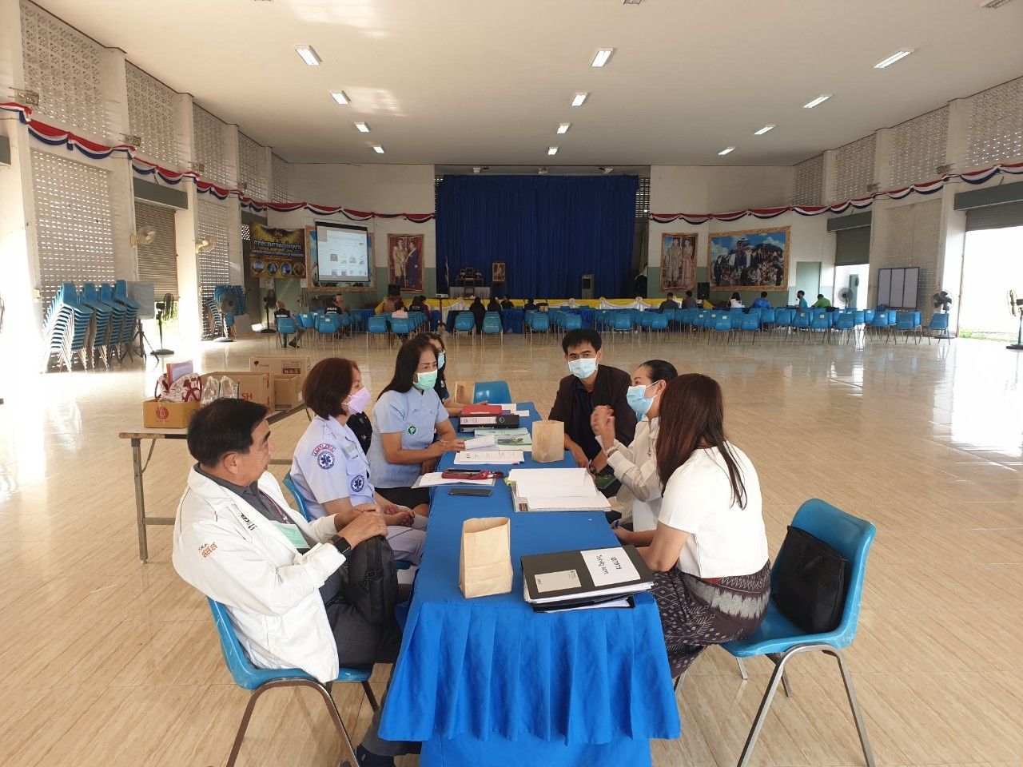
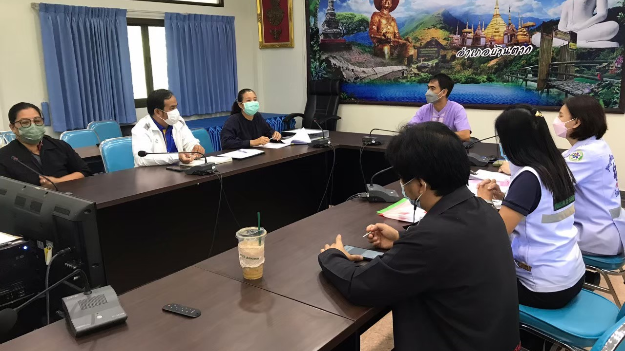
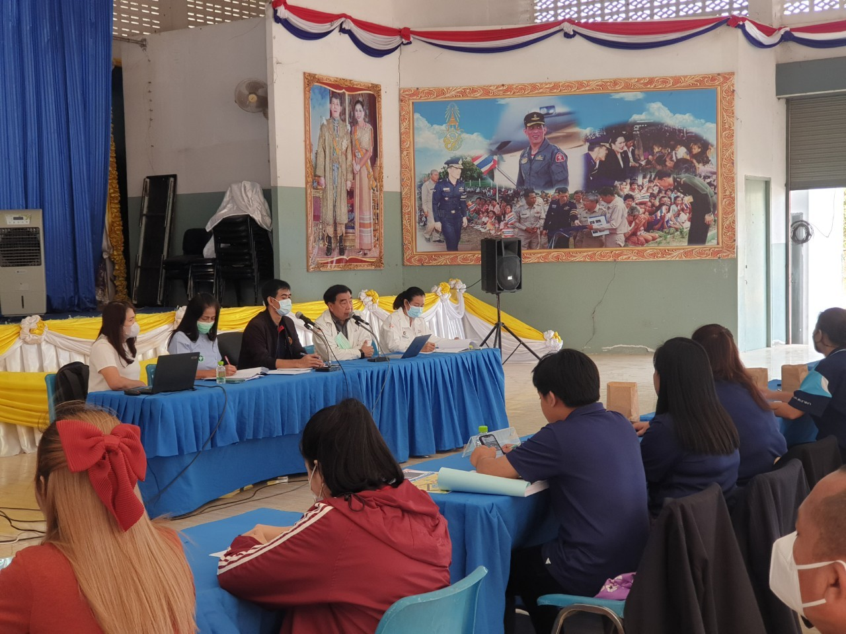
พัฒนา หมู่บ้าน/ตำบล/อำเภอ บ้านตาก ขับขี่รถจักรยานยนต์ปลอดภัย
จังหวัด
ตาก
I โครงการพัฒนาอำเภอ ตำบล ขับขี่จักรยานยนต์ปลอดภัย ภาคเหนือตอนล่าง

Slide 4
ผลการดำเนินโครงการ
. 1เกิดแกนนำและคณะทำงานขับเคลื่อนกลไกการจัดการความปลอดภัย ในระดับอำเภอ ตำบล ในพื้นที่ดำเนินการอำเภอละ 20 คน ตำบลละ 15 คน และสามารถดำเนินงานป้องกันอุบัติเหตุจราจรภายใต้สถานการณ์โควิคระบาดได้ และเกิดฐานข้อมูลเครือข่ายร่วมขับเคลื่อนงานในพื้นที่ดำเนินการ มีการติดต่อประสานงาน กันอย่างต่อเนื่อง
เกิดการพัฒนาภาคีเครือข่ายในระดับอำเภอ ตำบล ให้อำเภอ ใช้กลไกของศูนย์ปฏิบัติการป้องกันและลดอุบัติเหตุทางถนนอำเภอ และกลไกของศูนย์ปฏิบัติการความปลอดภัยทางถนนท้องถิ่น ซึ่งจะเป็นแกนสำคัญในการขับเคลื่อนงาน ( ท้องถิ่นบรรจุแผนความปลอดภัยจากอุบัติเหตุจากรถจักรยานยนต์ลงในแผนงบประมาณ ปี 2567)
เกิดธรรมนูญตำบล/กฎกติกาที่ชุมชนมีส่วนร่วมแสดงความคิดเห็นซึ่งเป็นข้อสรุปใช้ในชุมชนนั้นเพื่อใช้ยังผลให้ชุมชนเล็งถึงปัญหาหรือผลที่เกิดจากอุบัติเหตุเพื่อช่วยกันลดอุบิติเหตุลดลง
เครือข่าย/ชุมชนระดับตำบลสามารถค้นหาจุดเสี่ยง,เก็บข้อมูลจากแหล่งข้อมูลที่น่าเชื่อถือพร้อมวิเคราะห์ได้

Slide 5
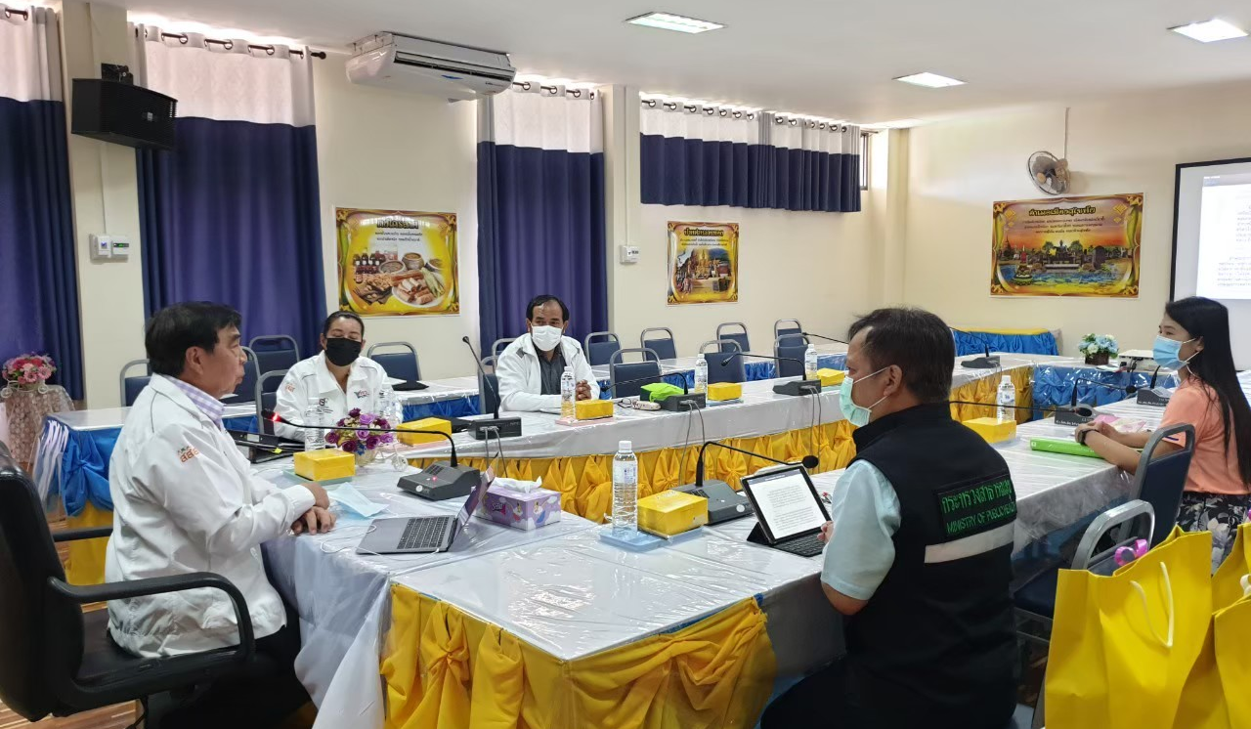
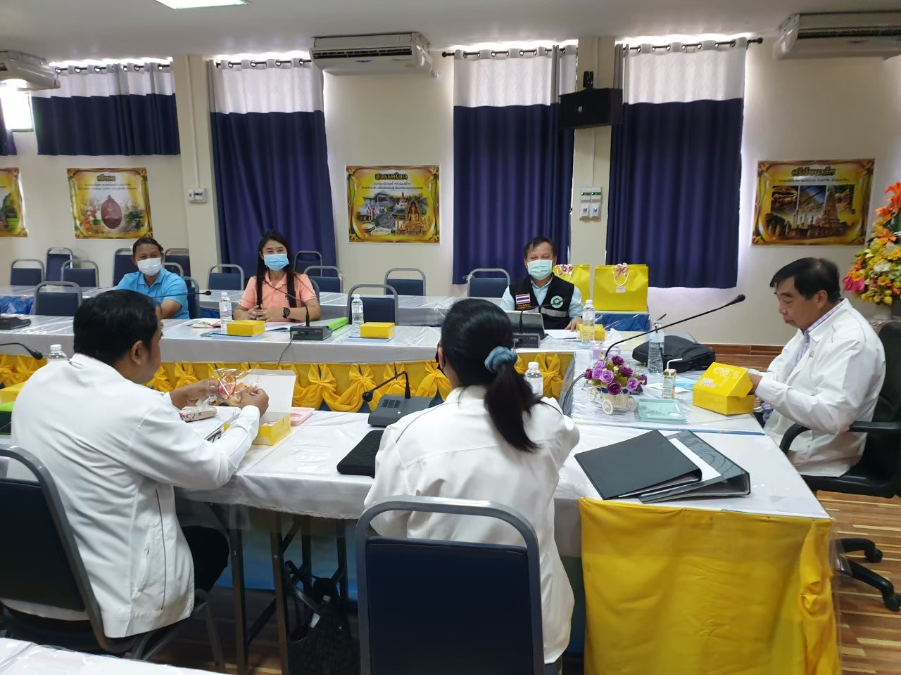
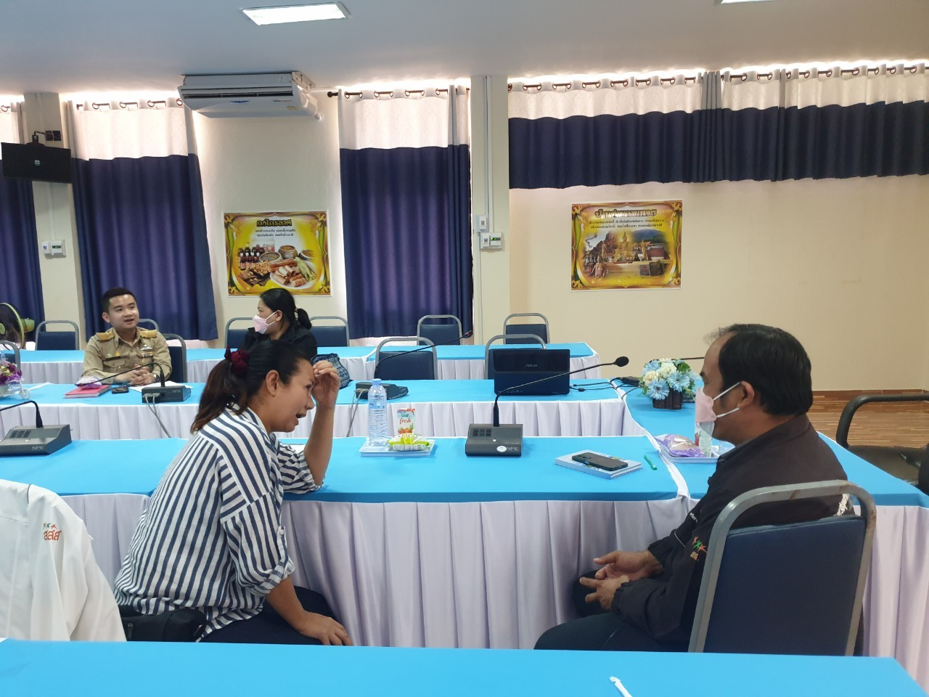
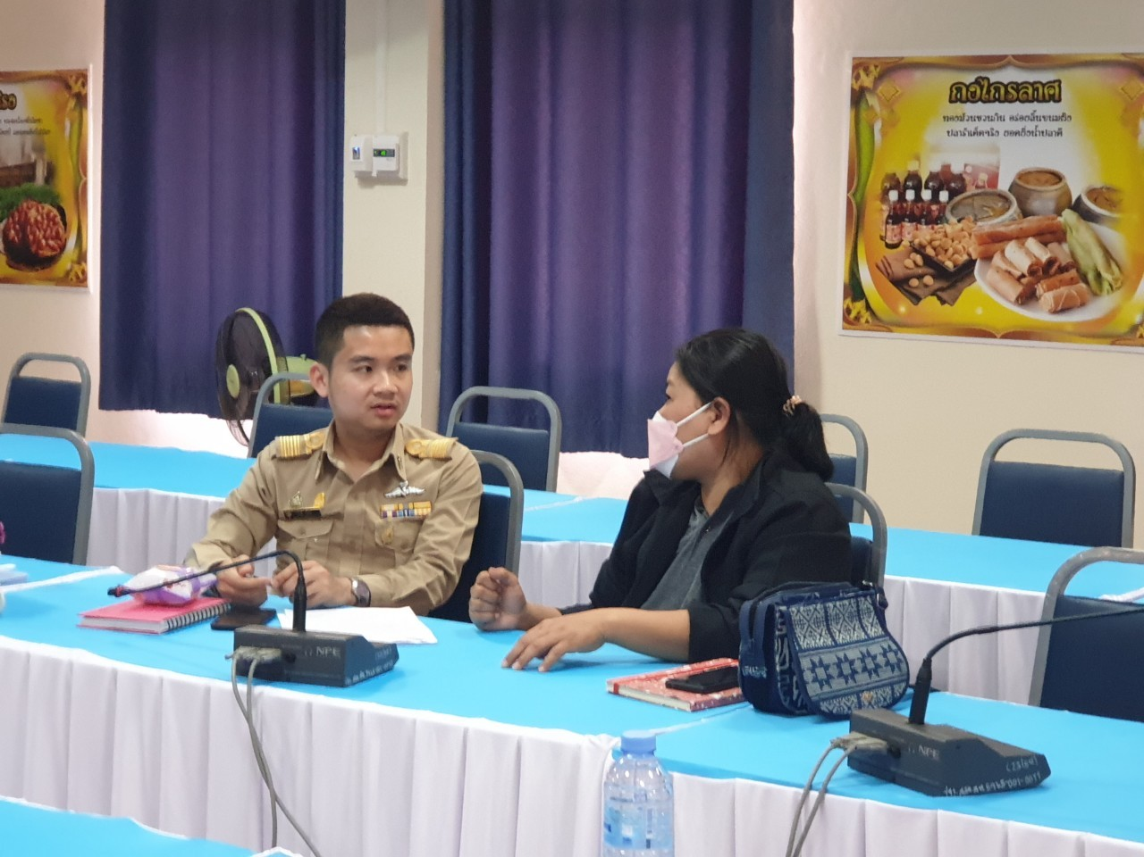
พัฒนา อำเภอ ตาบล ขับขี่จักรยานยนต์ปลอดภัย อำเภอเมืองสุโขทัย
จังหวัดสุโขทัย
จังหวัด
สุโขทัย
I โครงการพัฒนาอำเภอ ตำบล ขับขี่จักรยานยนต์ปลอดภัย ภาคเหนือตอนล่าง

Slide 6
ผลการดำเนินโครงการ
ขอคืนทุน หลังจากการติดตามประเมินครั้งที่ 2
เนื่องจากผู้รับทุนย้ายออกนอกพื้นที่ ไม่สามารถหาผู้รับทุนต่อจากคนเดิมได้

Slide 7
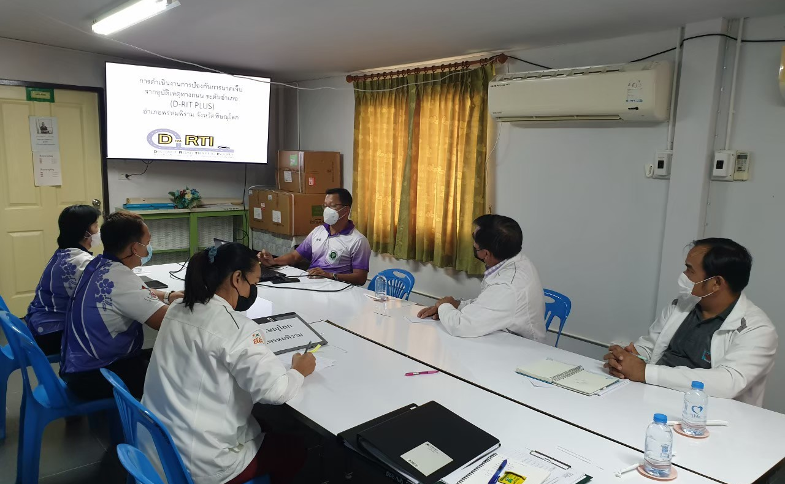
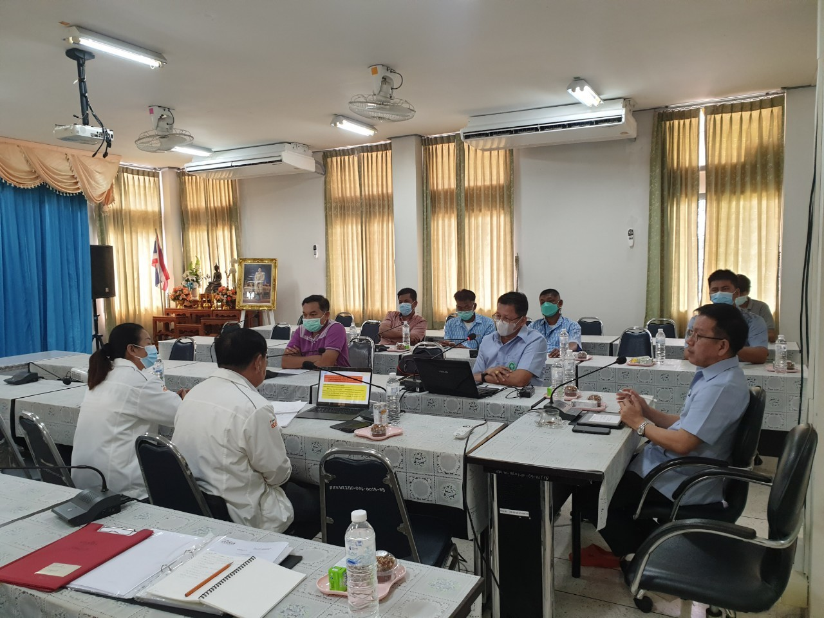
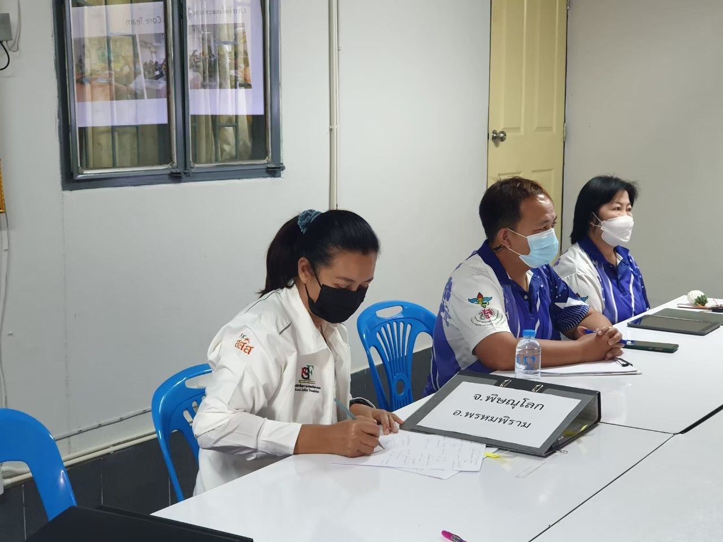
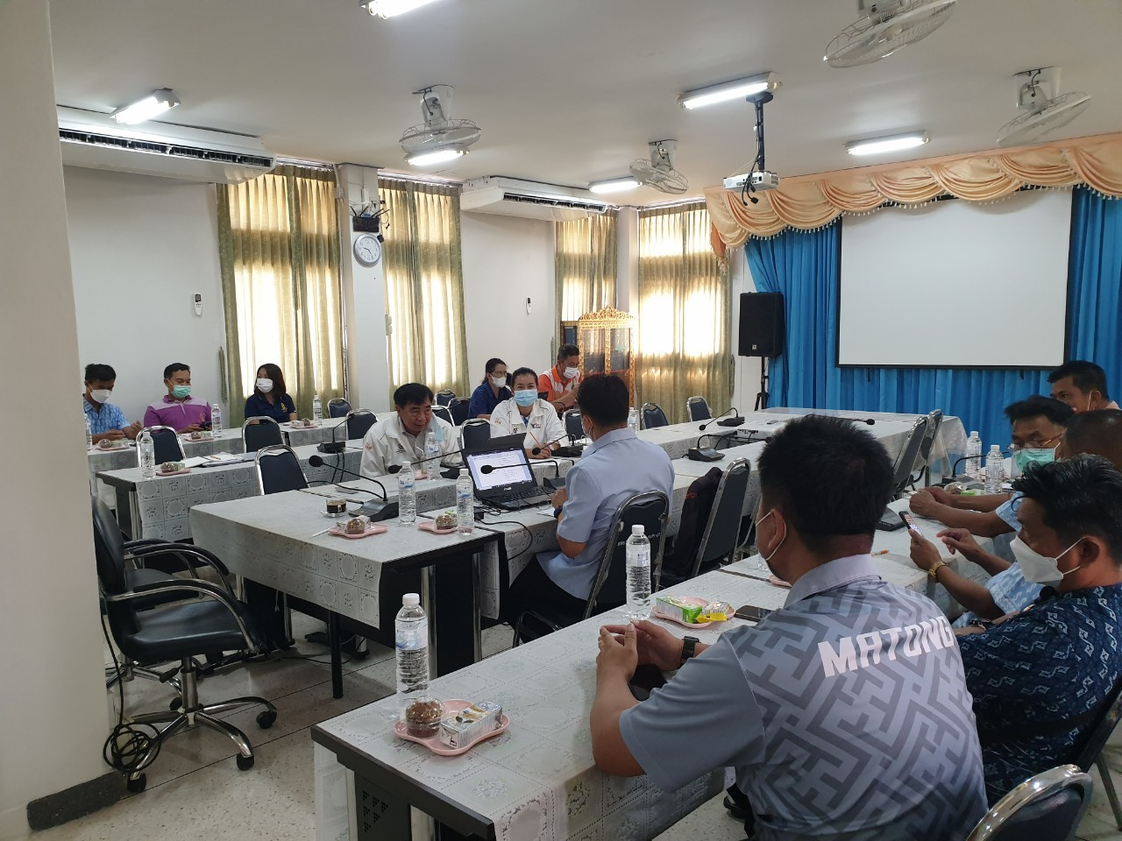
พัฒนา อำเภอ ตำบล ขับขี่รถจักรยานยนต์ปลอดภัย
อำเภอพรหมพิราม จังหวัดพิษณุโลก
จังหวัด
พิษณุโลก
I โครงการพัฒนาอำเภอ ตำบล ขับขี่จักรยานยนต์ปลอดภัย ภาคเหนือตอนล่าง

Slide 8
ผลการดำเนินโครงการ
ในปี 2566 จำนวนการเกิดอุบัติเหตุลดลง จำนวนผู้บาดเจ็บจากการเกิดอุบัติเหตุลดลง แต่จำนวนผู้เสียชีวิตจากอุบัติเหตุจราจรเพิ่มขึ้น
เกิดการรวมกลุ่ม/คณะทำงานขับเคลื่อนงานโครงการในระดับตำบลโดยมีโครงสร้าง บทบาทภารกิจ แผนงานร่วมกัน และการติดตามแผนงานโครงการของ ศปถ.อปท.ทั้ง 14 อปท. โดยมีการติดต่อประสานงานกันอย่างต่อเนื่องทั้งเป็นทางการ ไม่เป็นทางการ/ไลน์กลุ่ม
2. ศปถ.อปท. นำนโยบาย “ตำบลขับขี่ปลอดภัย” มาขับเคลื่อนงานภายใต้โครงการฯ ภายใต้กลไกคณะกรรมการ พชอ.และพชต.ของแต่ละตำบล โดยดำเนินการ สำรวจจุดเสี่ยง จัดทำประชาคม กำหนดประเด็นในการป้องกันและลดอุบัติเหตุทางถนนในกลุ่มผู้ขับขี่จักรยานยนต์เป็นประเด็นร่วมทุกพื้นที่จัดทำแผนปฏิบัติการ (Action Plan)/แนวทางในการดำเนินงาน ให้สอดคล้องกับสภาพปัญหาและบริบทของพื้นที่ออกคำสั่งแต่งตั้งผู้รับผิดชอบในการดำเนินการด้านต่าง ๆ และกำหนดบทบาทหน้าที่ เจ้าหน้าที่ปฏิบัติงานที่ชัดเจน จัดประชุมเพื่อสร้างความรู้ความเข้าใจแก่ผู้ปฏิบัติงานทุกระดับ เป็นไปในทิศทางเดียวกันประชาสัมพันธ์ สร้างการรับรู้ ความเข้าใจของประชาชนชนในพื้นที่ ก่อนเริ่มดำเนินการผ่านสื่อทุกช่องทาง

Slide 9
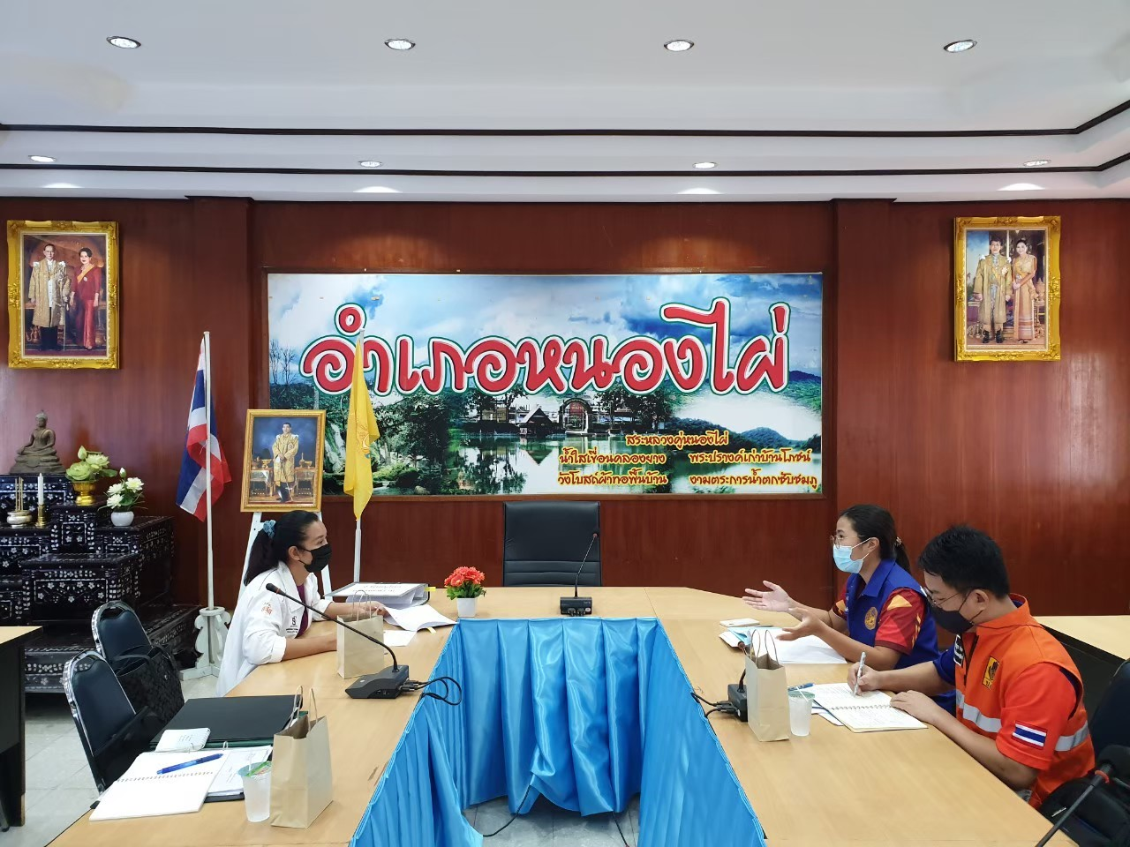
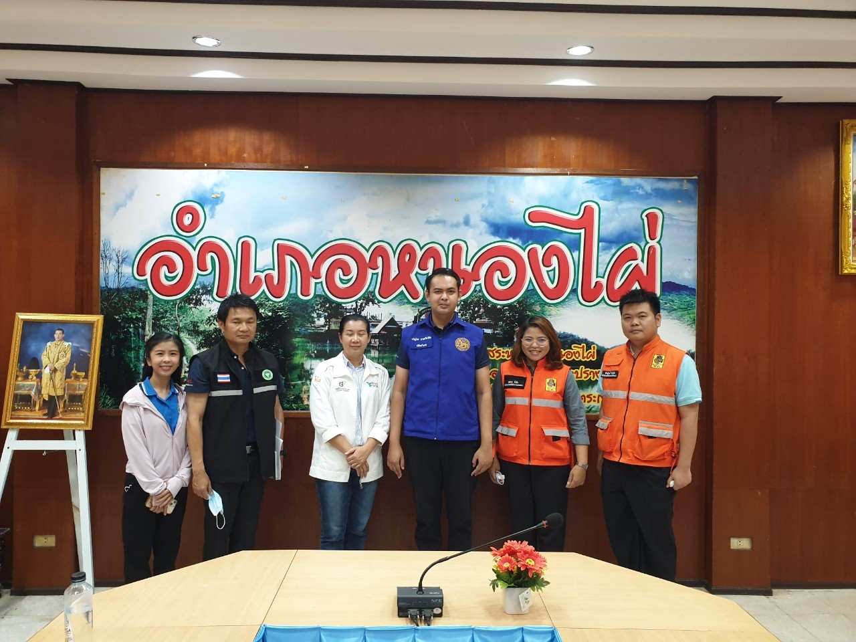
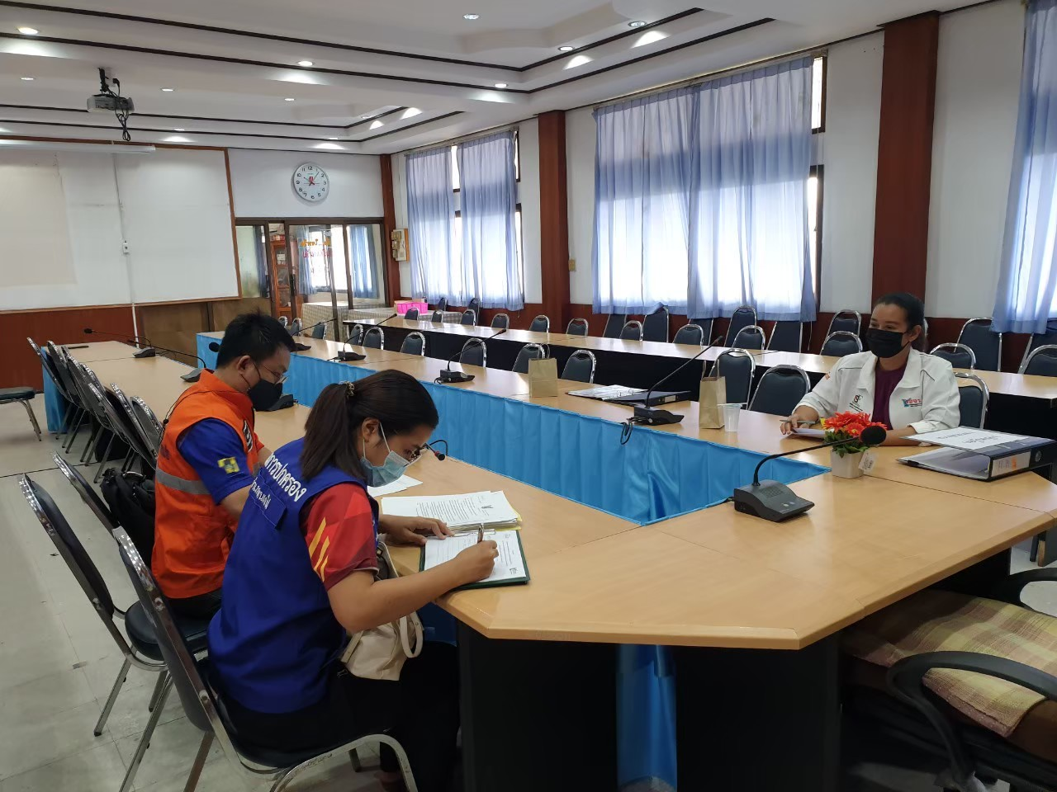
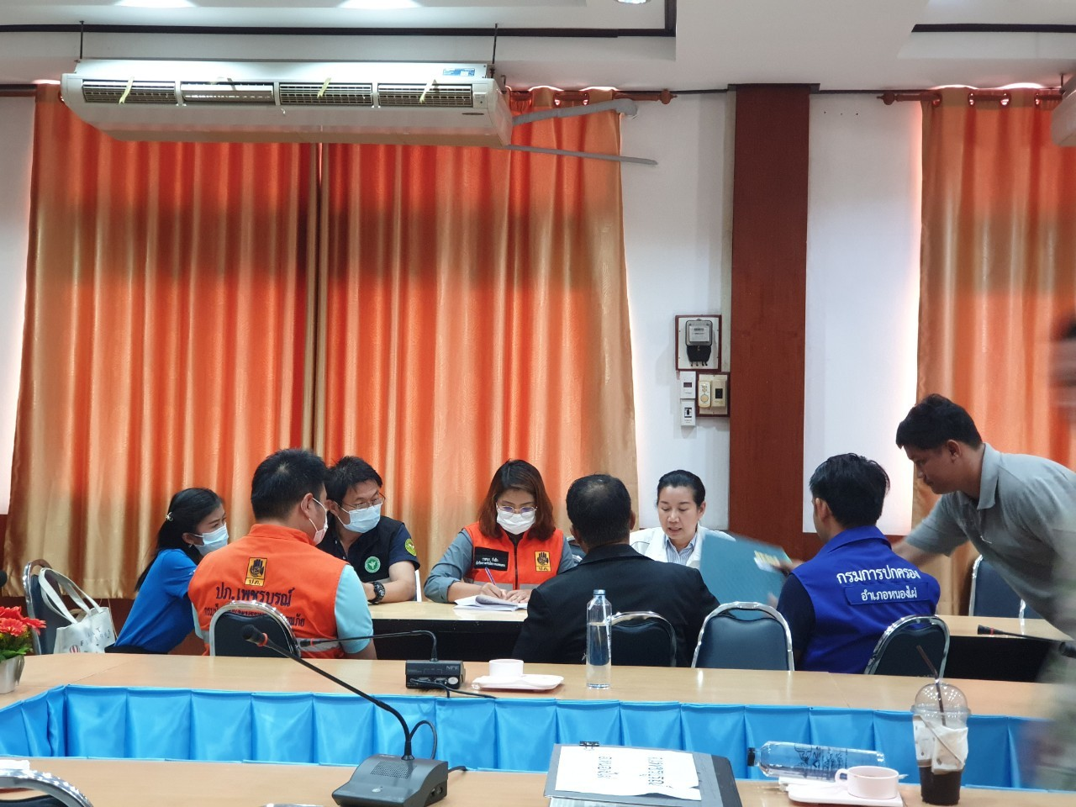
พัฒนา อำเภอ ตำบล ขับขี่รถจักรยานยนต์ปลอดภัยอำเภอหนองไผ่
จังหวัดเพชรบูรณ์
จังหวัด
เพชรบูรณ์
I รายงานความก้าวหน้าโครงการพัฒนาอำเภอ ตำบล ขับขี่จักรยานยนต์ปลอดภัย ภาคเหนือตอนล่าง

Slide 10
ผลการดำเนินโครงการ
ปีพ.ศ. 2564 อำเภอหนองไผ่เกิดอุบัติเหตุสะสม 14 ครั้ง ผู้เสียชีวิต 21 ราย ผู้บาดเจ็บ (Admit) 7 ราย และเป็นอุบัติเหตุใหญ่ 4 ครั้ง (ผู้เสียชีวิต 11 ราย) สาเหตุจากการขับรถเร็วเกินกำหนด ร้อยละ 46.1 สถานที่เกิดเหตุส่วนใหญ่ คือ ถนนทางหลวง และเป็นทางตรง
พฤติกรรมเสี่ยงของผู้ใช้รถจักรยานยนต์ลดลงและอัตราการสวมหมวกนิรภัยเพิ่มขึ้น แต่ยังไม่ถึง
เป้าหมายที่ตั้งไว้ 100%
เกิดแกนนำภาคีเครือข่ายในการทำงานร่วมกันขับเคลื่อนกลไกจัดการความปลอดภัยทางถนนในระดับอำเภอ
คือ ศปถ.อ. และระดับตำบล คือ ศปถ.อปท.

Slide 11
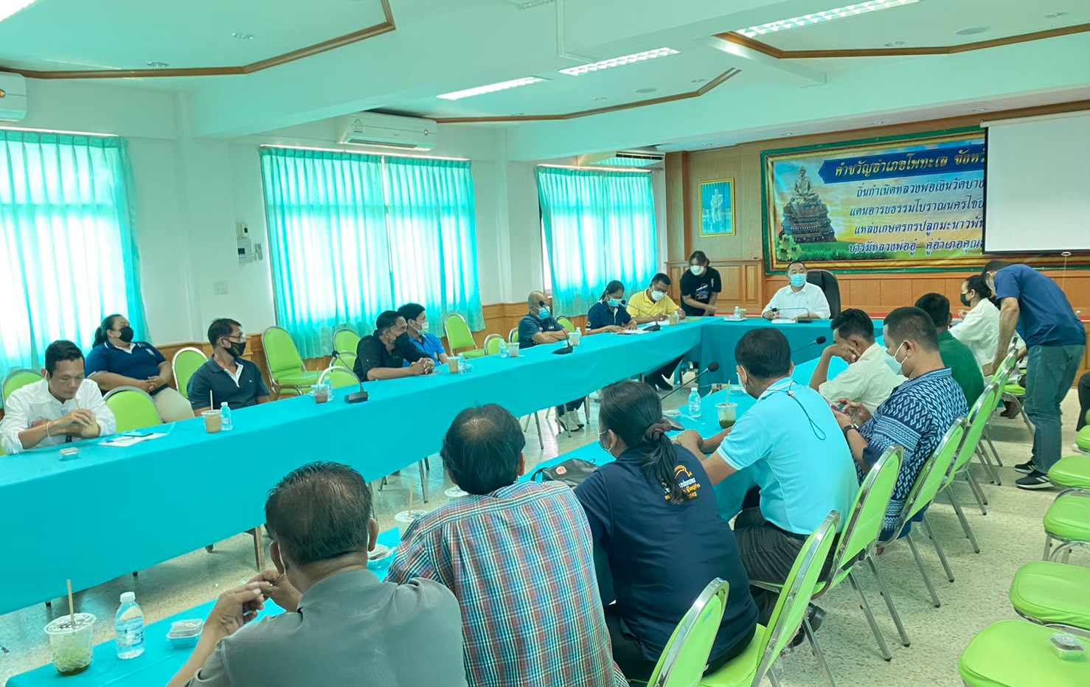
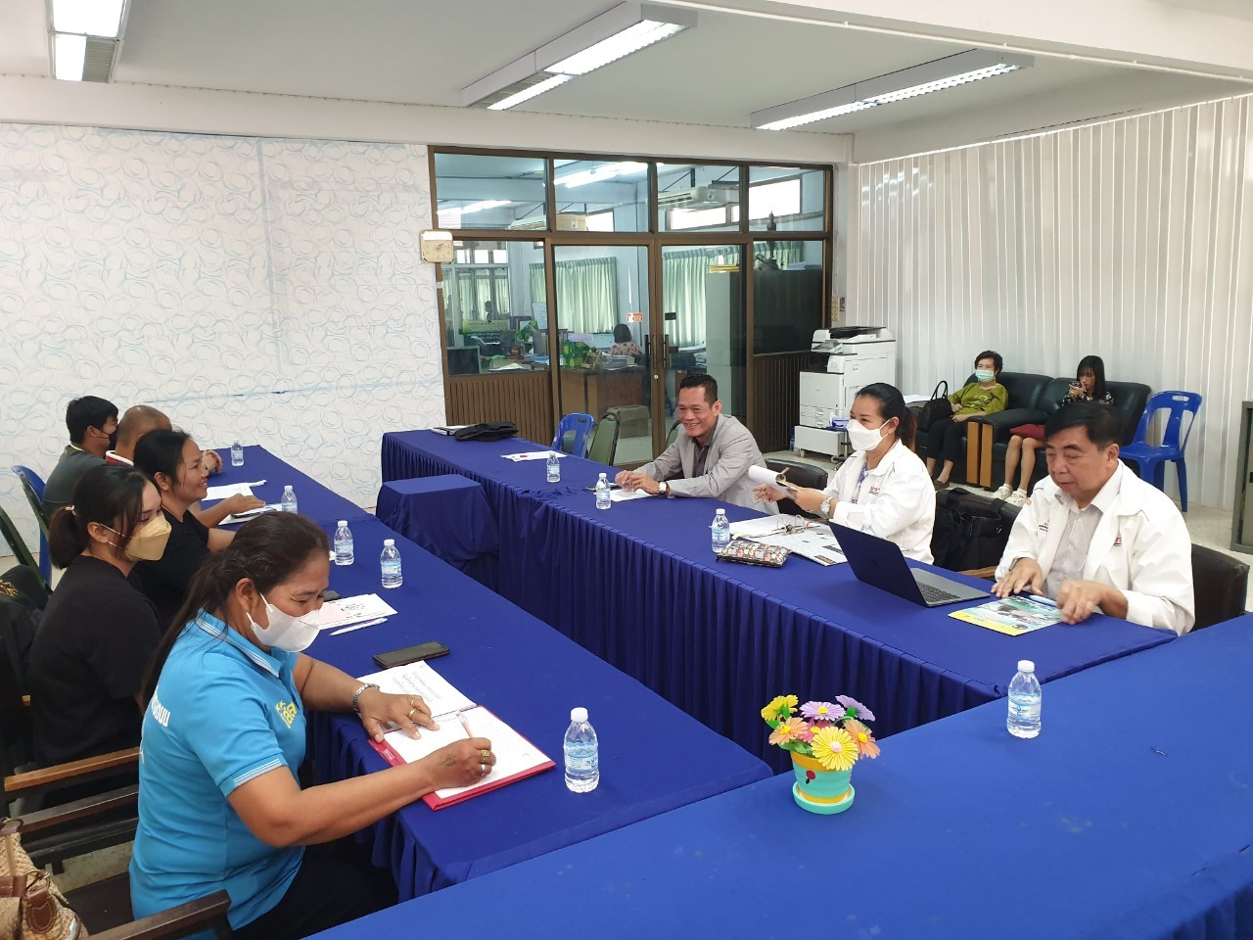
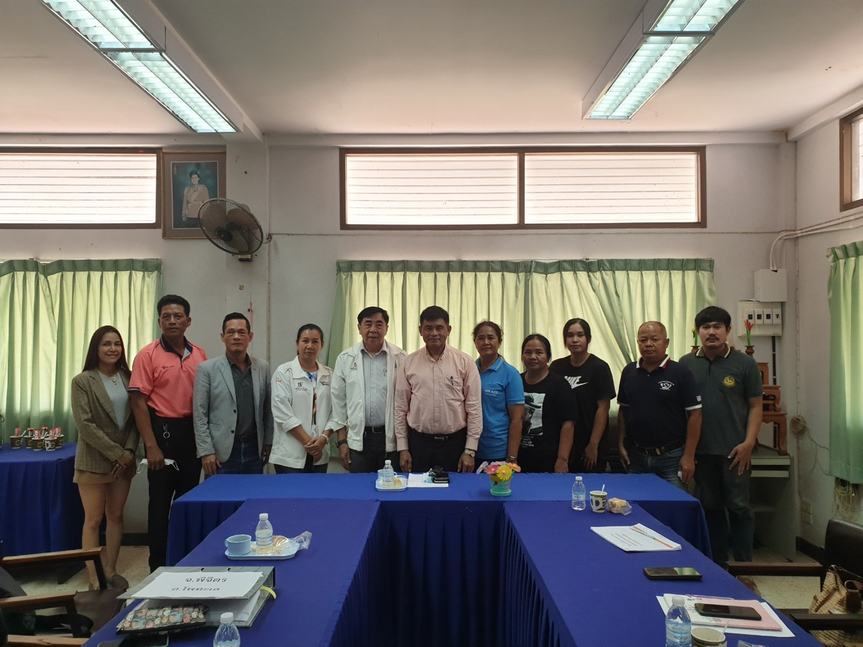
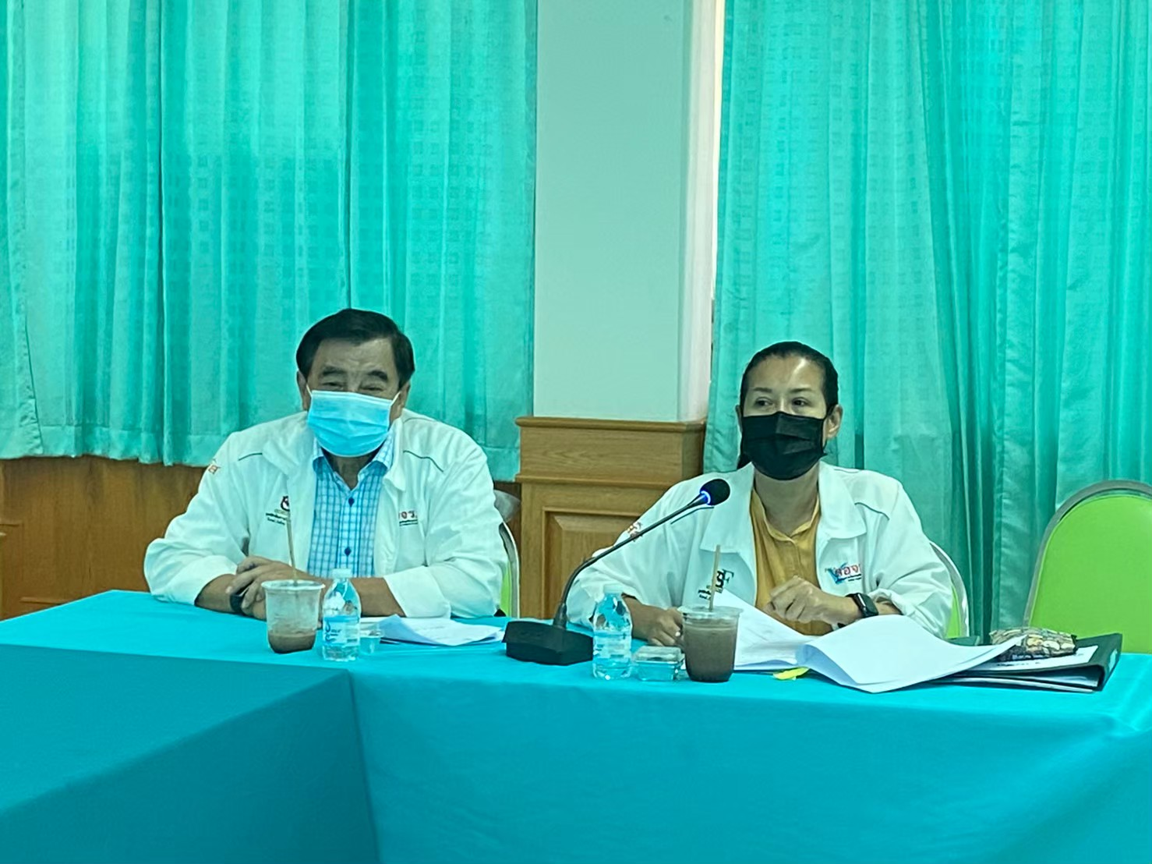
พัฒนา อำเภอ ตำบล ขับขี่รถจักรยานยนต์ปลอดภัยอำเภอโพทะเล
จังหวัดพิจิตร
จังหวัด
พิจิตร
I โครงการพัฒนาอำเภอ ตำบล ขับขี่จักรยานยนต์ปลอดภัย ภาคเหนือตอนล่าง

Slide 12
ผลการดำเนินโครงการ
สถิติอุบัติเหตุไม่ลดลง ปี2566 อุบัติเหตุ 75 ครั้ง เสียชีวิต 4 ราย บาดเจ็บ 85 ราย รวม 89 ราย
เกิดแกนนำคณะทำงานระดับตำบลในพื้นที่ 11 ตำบล จำนวน 110 คน ที่มาจากองค์ประกอบที่หลากหลาย ได้แก่ กำนัน ผู้ใหญ่บ้าน อบต. รพสต. แกนนำชุมชน อสม. มีการแบ่งบทบาทหน้าที่ชัดเจน มีข้อมูลสถานการณ์ สถิติอุบัติเหตุ จุดเสี่ยง พฤติกรรมเสี่ยงของคนในชุมชน มีการติดตาม เฝ้าระวังจุดเสี่ยงและคืนข้อมูลสถานการณ์อุบัติเหตุในชุมชนให้ชุมชนได้รับรู้อย่างต่อเนื่อง มีรูปแบบการติดต่อสื่อสื่อที่หลากหลายรวดเร็ว เช่น กลุ่มไลน์ ,เฟสบุ๊ค เป็นต้น
มีกติกาข้อตกลงในการใช้รถจักรยานยนต์ที่ปลอดภัย และการสวมหมวกนิรภัย100% เช่น รถจักรยานยนต์ทุกคันต้องทำ พรบ.ตรวจสภาพรถให้พร้อมใช้ ตรวจร่างกายให้พร้อมขับ ใส่หมวกนิรภัยไปตลาดนัดวันพฤหัสฯ มีจุดให้ยืมหมวกนิรภัยในหมู่บ้าน

Slide 13
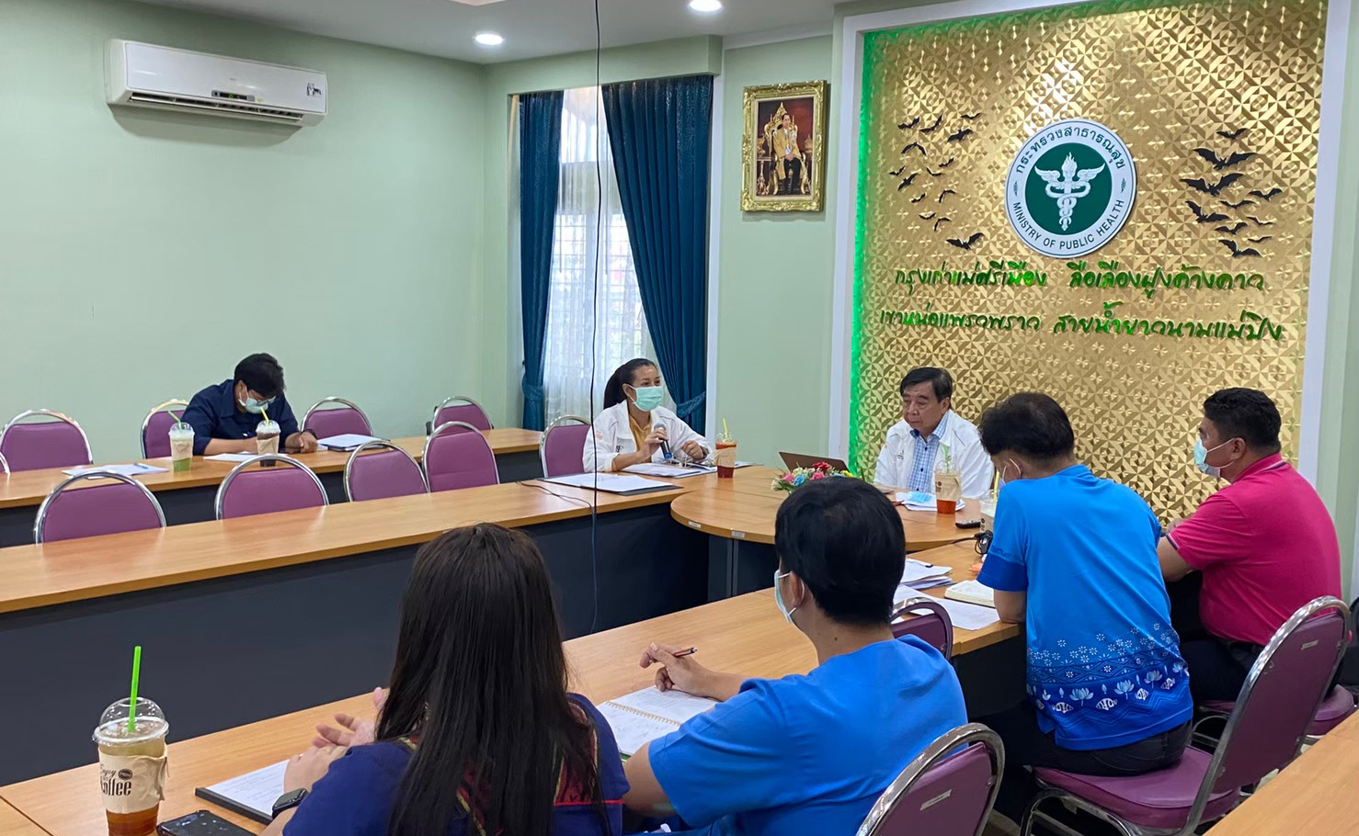
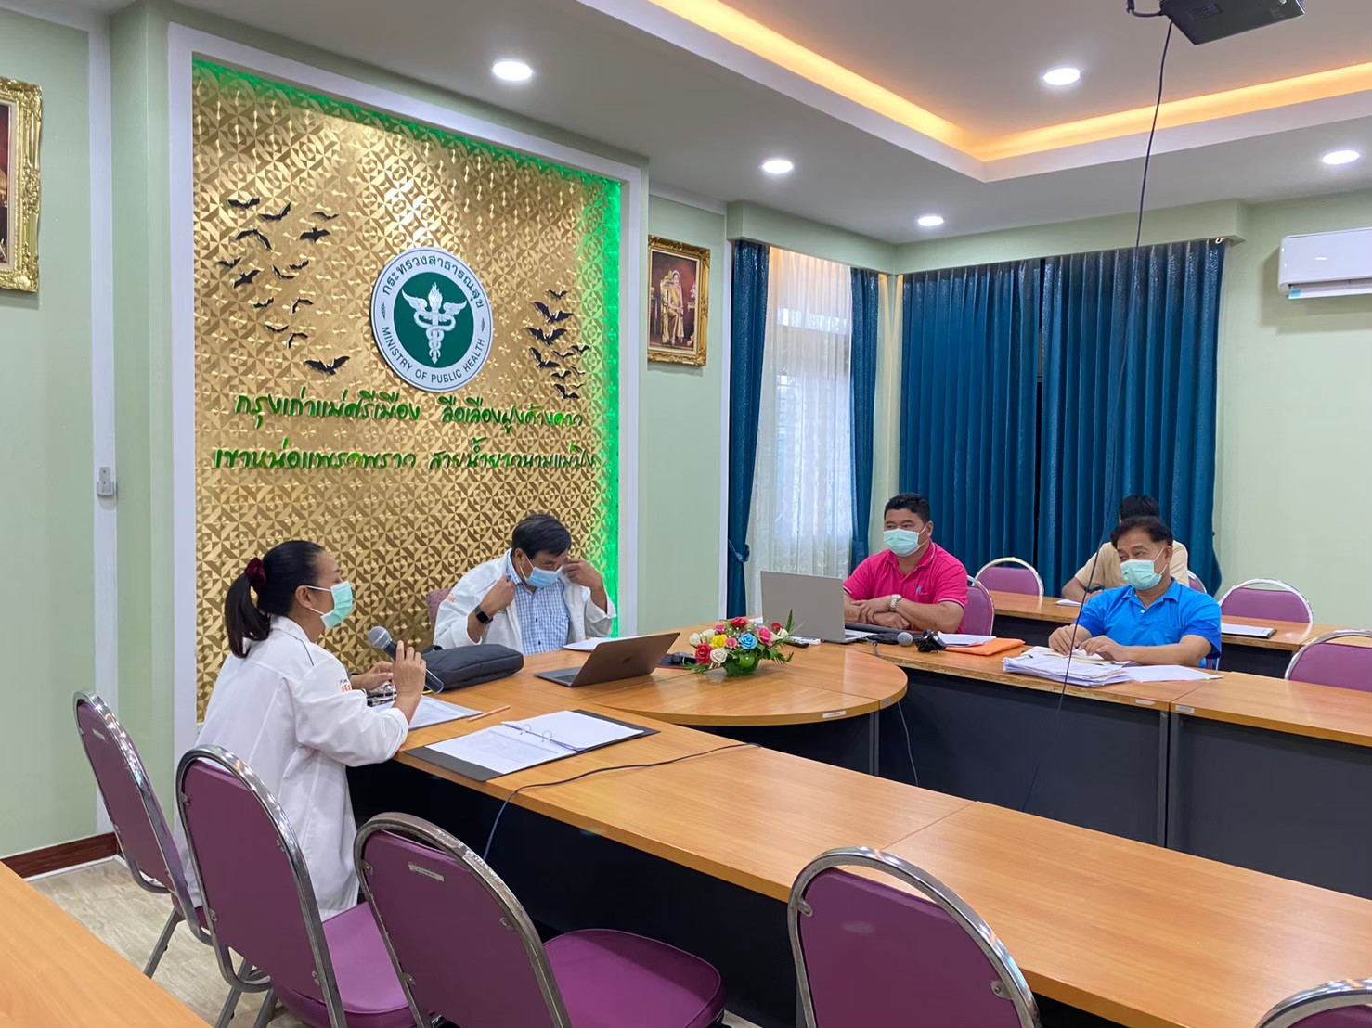
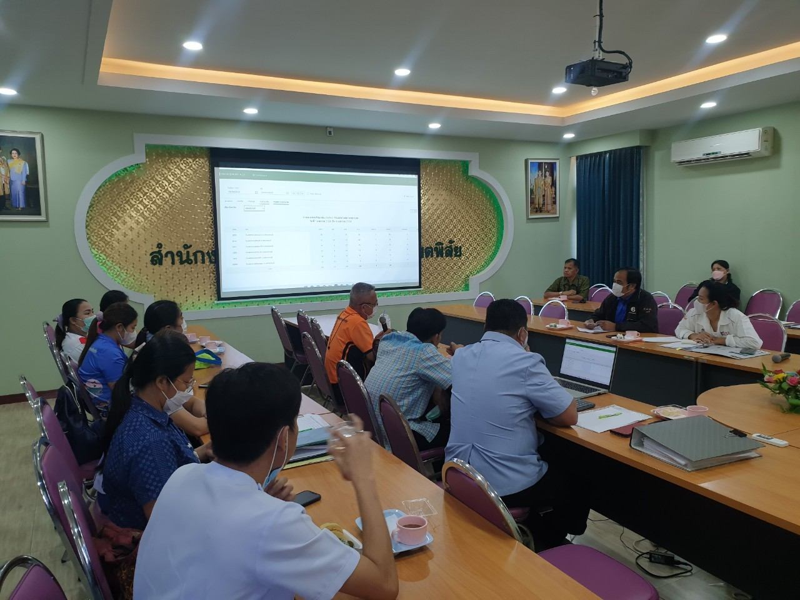
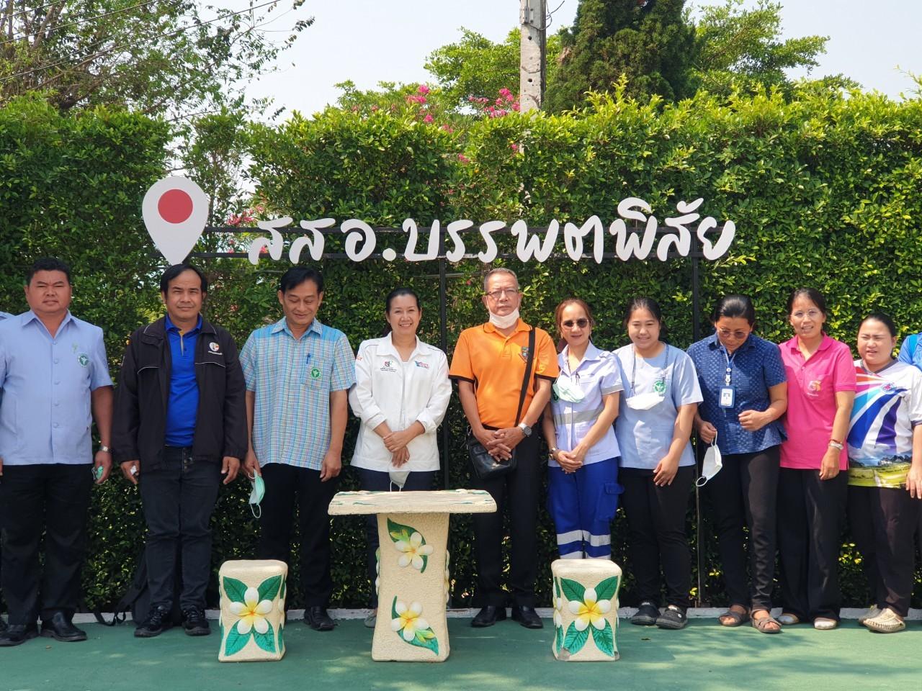
ลดการบาดเจ็บและเสียชีวิตจากอุบัติเหตุทางถนนด้วยมาตรการ ขับขี่ปลอดภัย สวมหมวกนิรภัย ใส่ใจกฎจราจร โดยศูนย์ปฏิบัติการความปลอดภัยทางถนน อำเภอบรรพตพิสัย
จังหวัด
นครสวรรค์
I รายงานความก้าวหน้าโครงการพัฒนาอำเภอ ตำบล ขับขี่จักรยานยนต์ปลอดภัย ภาคเหนือตอนล่าง

Slide 14
รายงานผลการดำเนินโครงการ
เกิดดแกนนำและคณะทำงานขับเคลื่อนกลไกการจัดการความปลอดภัย จากรถจักรยานยนต์ ทั้งระดับตำบลและอำเภอ
เกิดธรรมนูญหมู่บ้าน ขับขี่และผู้โดยสารรถจักรยานยนต์ มีพฤติกรรมขับขี่ที่ปลอดภัยและสวมหมวกนิรภัย เพิ่มขึ้น แต่ยังไม่บรรลุเป้าหมาย
อัตราจำนวนผู้บาดเจ็บและเสียชีวิตจากรถจักรยานยนต์ ไม่ได้ลดลง ปีที่ผ่านมา

Slide 15
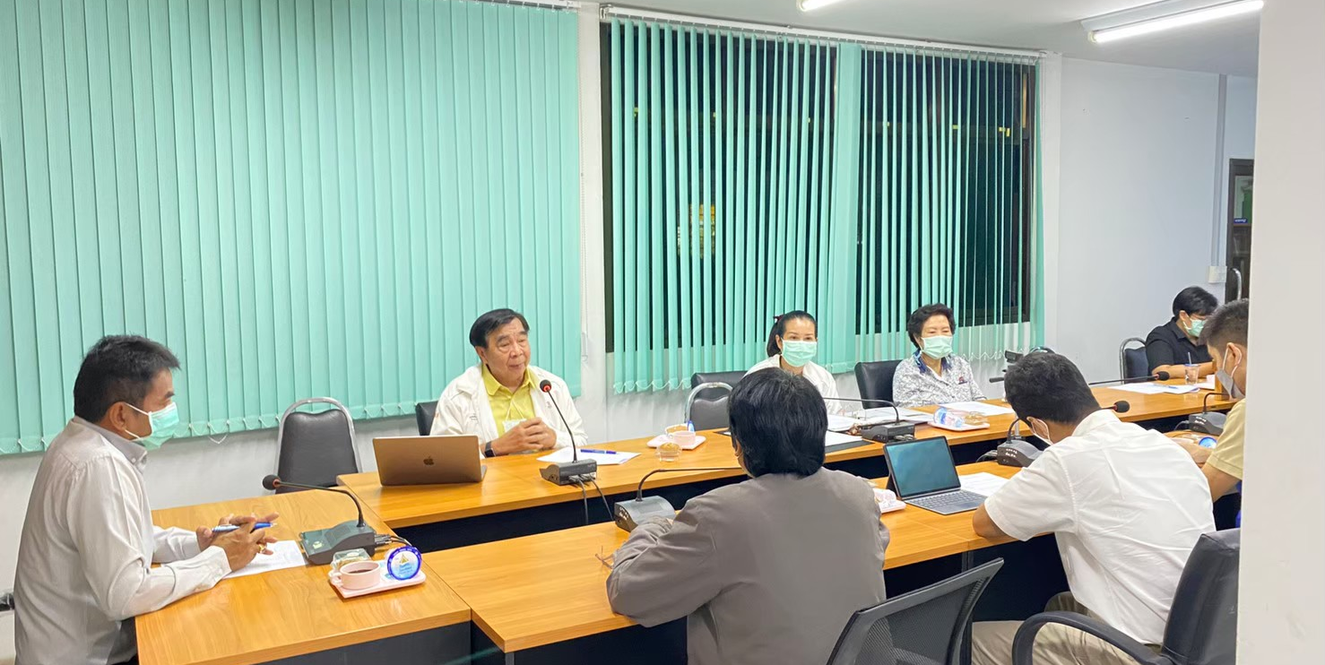
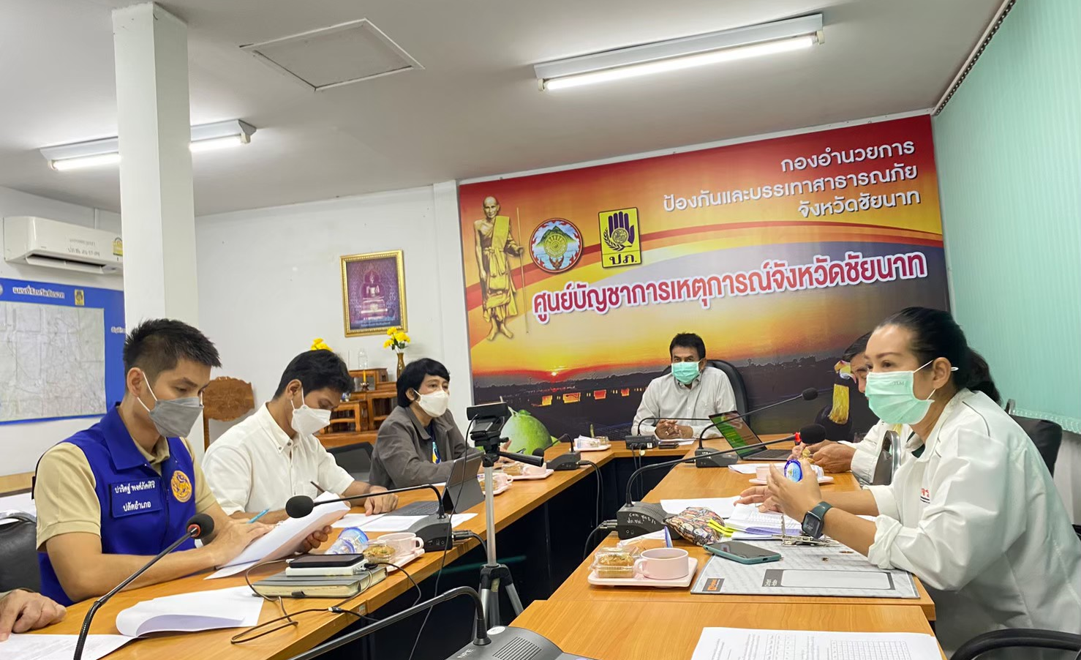
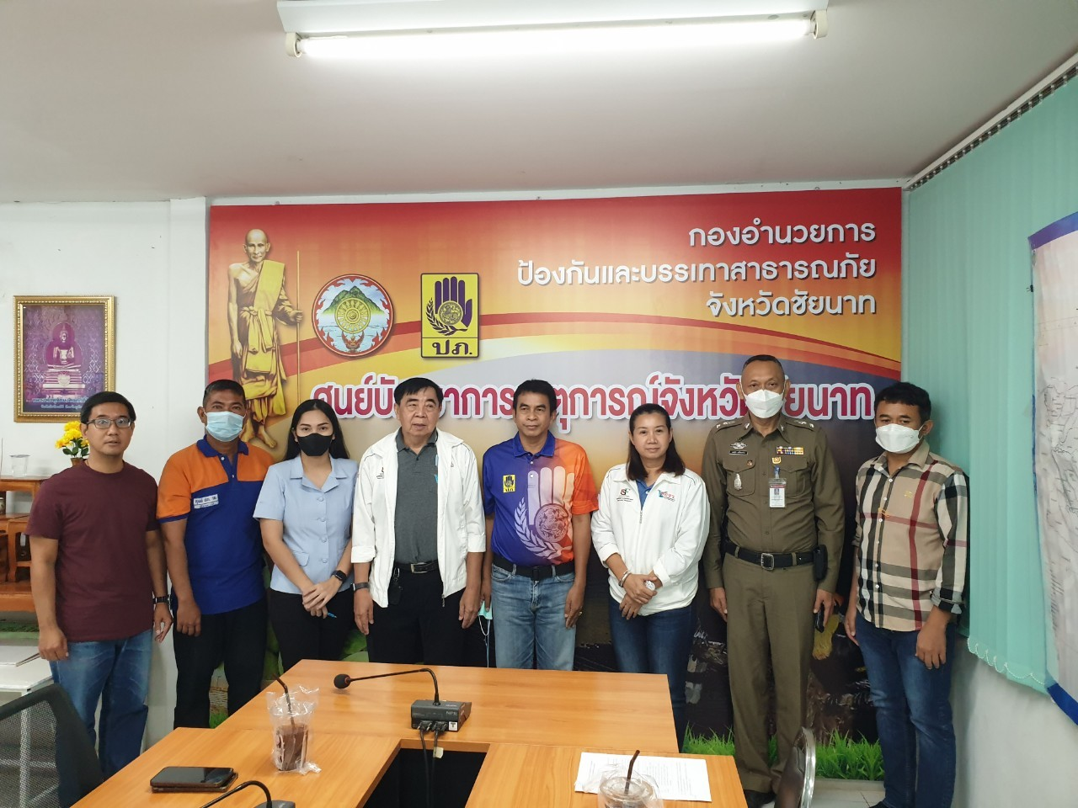
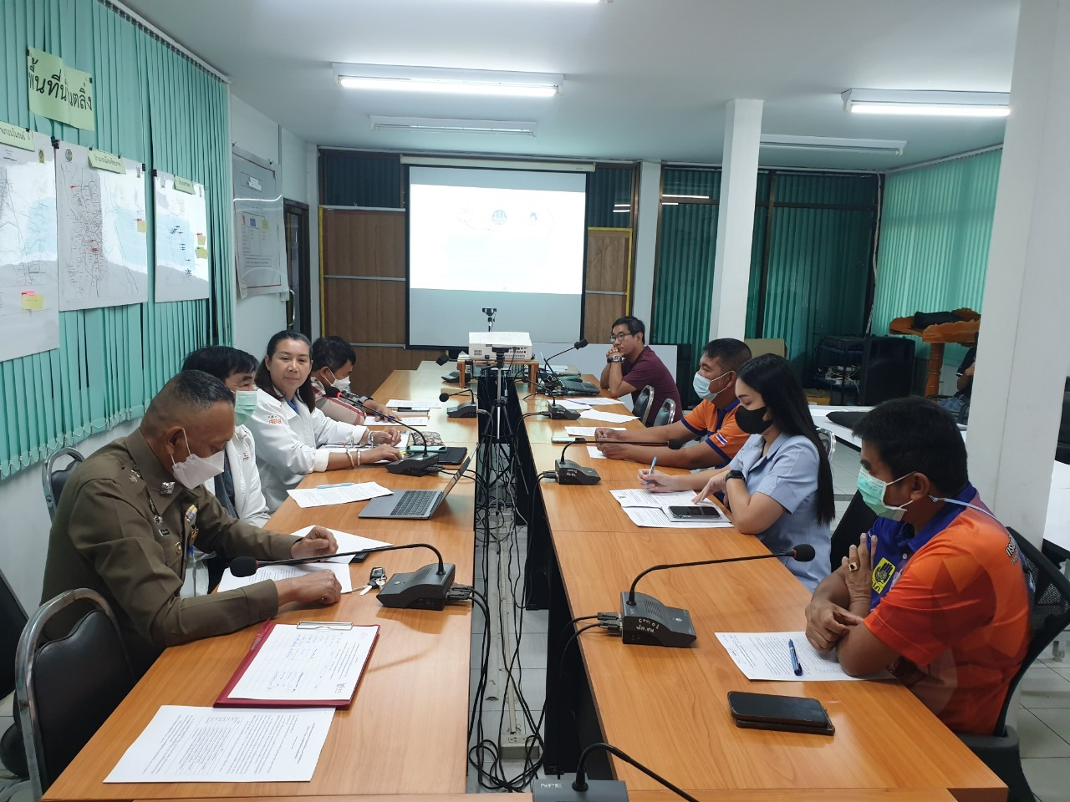
เสริมสร้างการมีส่วนร่วมของท้องถิ่นด้านการป้องกันและลดอุบัติเหตุจราจรทางบก “อำเภอ ตำบล ขับขี่รถจักรยานยนต์ปลอดภัย”
จังหวัดชัยนาท
จังหวัด
ชัยนาท
I โครงการพัฒนาอำเภอ ตำบล ขับขี่จักรยานยนต์ปลอดภัย ภาคเหนือตอนล่าง

Slide 16
รายงานผลดำเนินโครงการ
จากข้อมูล 3 ฐานของจังหวัดชัยนาท ปีจากการสำรวจพฤติกรรมการสวมหมวกนิรภัยในพื้นที่อำเภอเมือง 2565 อำเภอเมืองชัยนาท มีผู้เสียชีวิต 29 ราย เพิ่มขึ้น 2 ราย
ชัยนาท (อปท. จำนวน 9 แห่ง) ในภาพรวมพบว่ามีการสวมหมวกนิรภัย คิดเป็น 59.64 %
องค์กรปกครองส่วนท้องถิ่นทั้ง 9 แห่ง เกิดการขับเคลื่อนมาตรการสวมหมวกนิรภัย 100 % ในพื้นที่ของตนเอง และนำข้อมูลอุบัติเหตุทางถนน ไปกำหนดมาตรการแก้ไขปัญหาในพื้นที่ของตนเอง

Slide 17
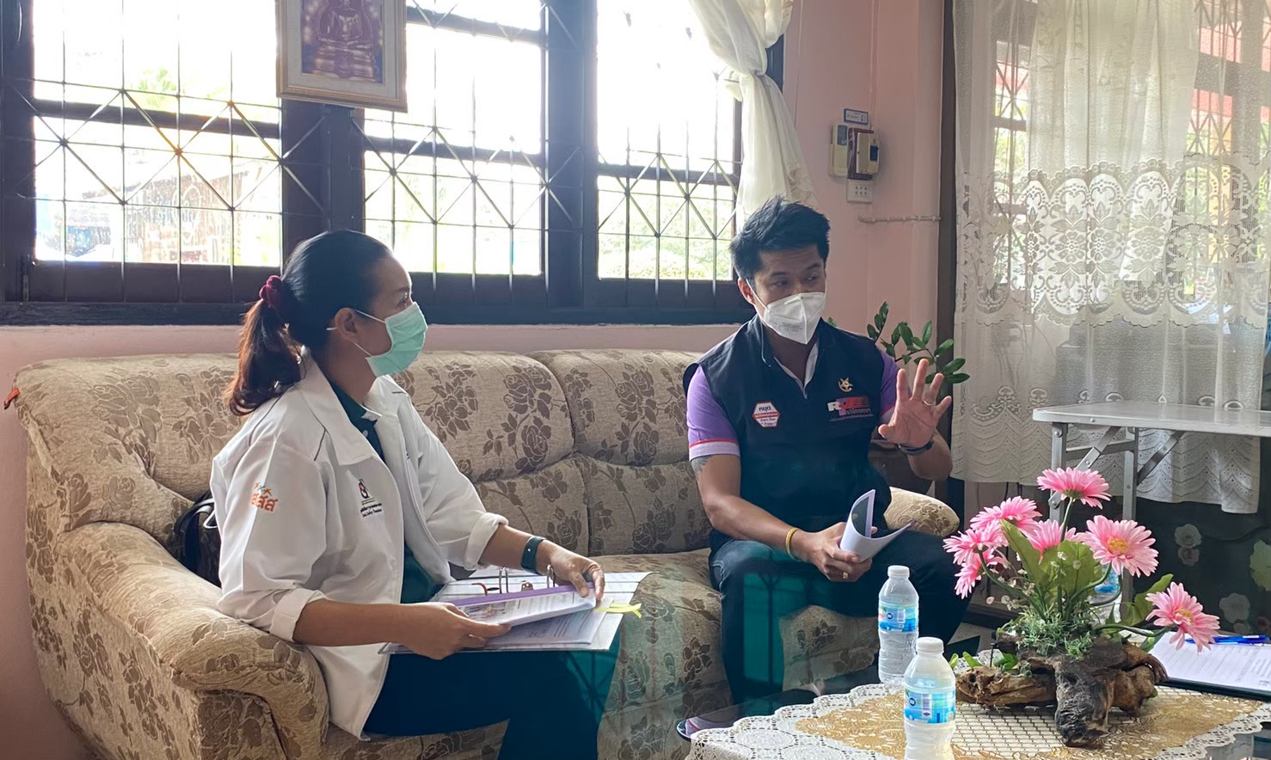
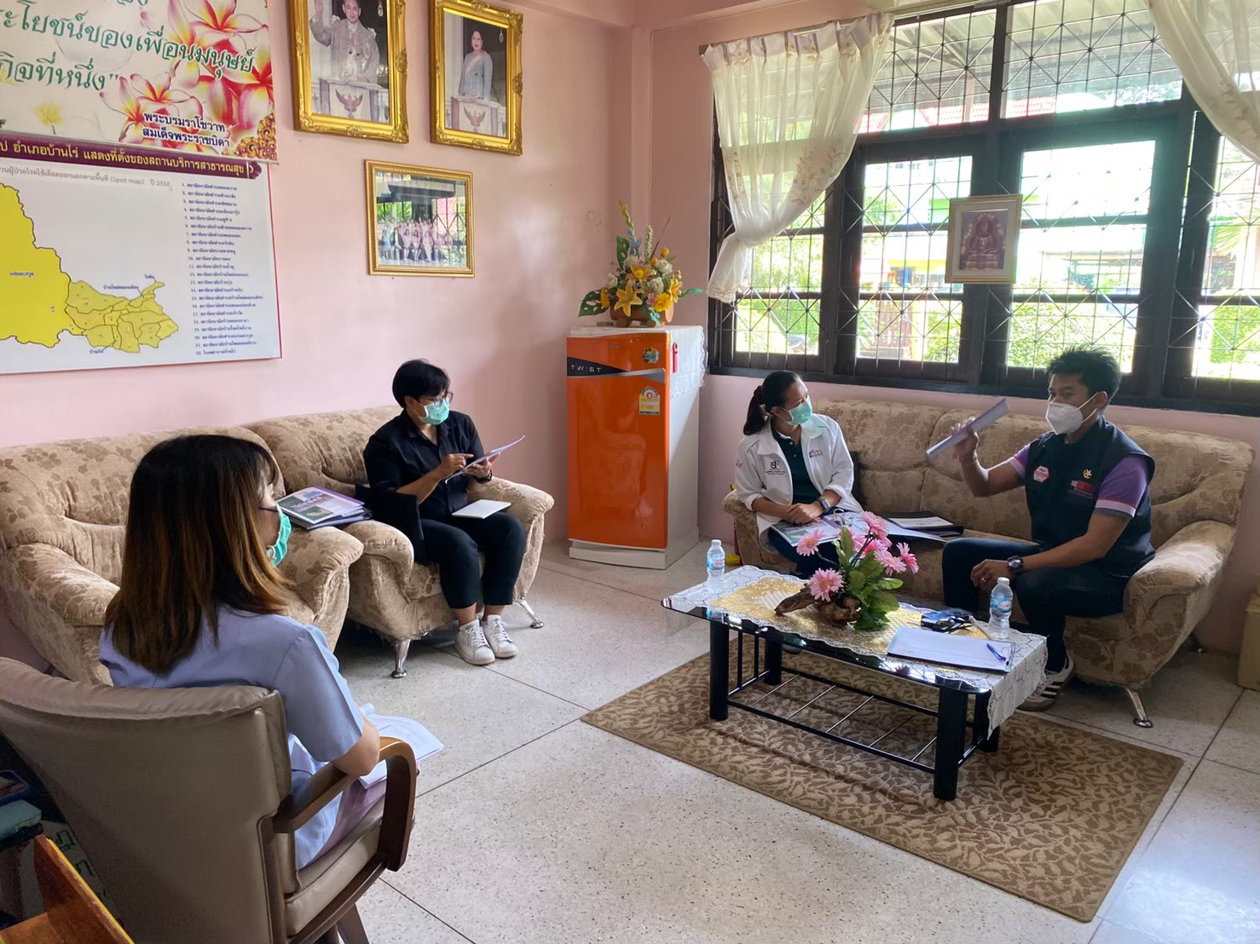
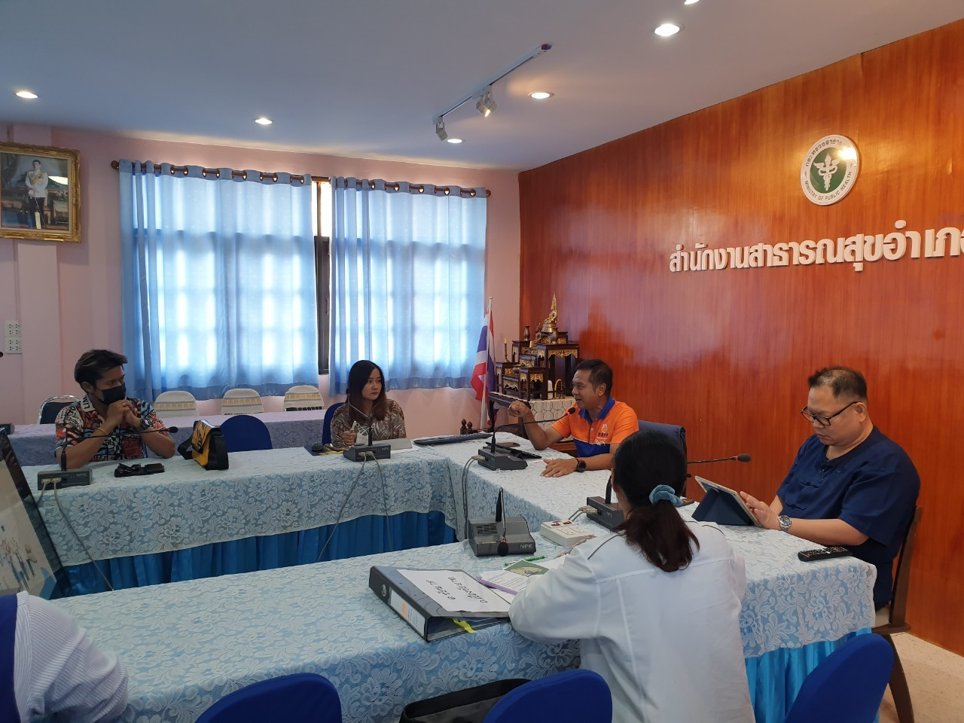
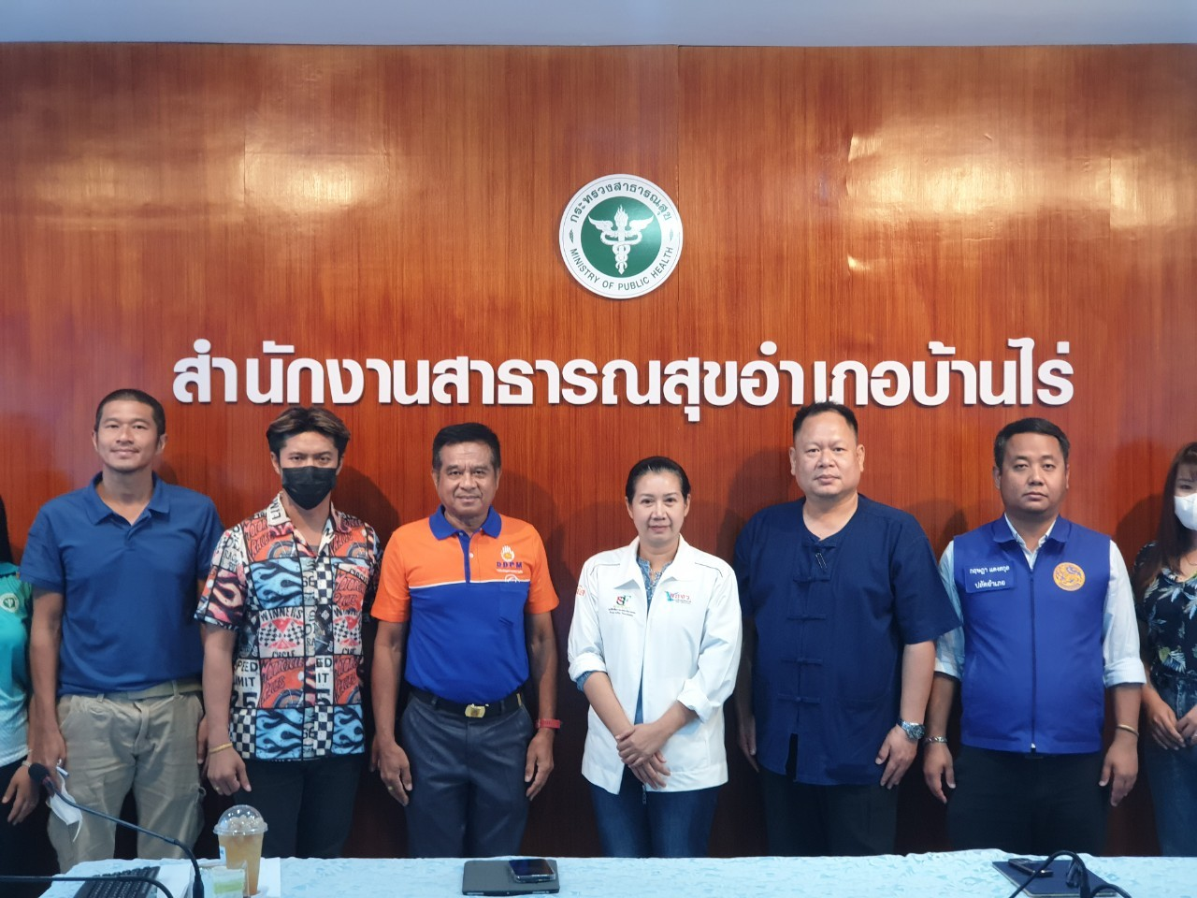
ตำบลต้นแบบ ขับขี่รถจักรยานยนต์ปลอดภัย อำเภอบ้านไร่ จังหวัดอุทัยธานี
จังหวัด
อุทัยธานี
I โครงการพัฒนาอำเภอ ตำบล ขับขี่จักรยานยนต์ปลอดภัย ภาคเหนือตอนล่าง

Slide 18
รายงานผลการดำเนินโครงการ
มีคณะทำงานระดับอำเภอในการขับเคลื่อนการดำเนินงานตามโครงการตำบลต้นแบบขับขี่รถจักรยานยนต์ปลอดภัย อำเภอบ้านไร่ จังหวัดอุทัยธานี
อัตราการใส่หมวกกันน็อคเพิ่มขึ้นเล็กน้อย จากในปี 2565 มีอัตราการใส่หมวกกันน็อคร้อยละ 8.5 ในปี 2566 มีอัตราการใส่หมวกกันน็อคร้อยละ 11.14
มีอัตราการเสียชีวิตจากอุบัติเหตุบนท้องถนนลดลงอย่างต่อเนื่อง ในปี 2564 – 2566 มีผู้เสียชีวิตจากอุบัติเหตุบนท้องถนนจำนวน 26 คน ,20 คน, 10 คน ตามลำดับ
มีอัตราการเกิดอุบัติเหตุในปี 2564 – 2566 คือ 234 คน, 764 คน, 398 คน ตามลำดับ

Slide 20
1. ด้านการจัดเก็บ วิเคราะห์ และใช้ข้อมูลสารสนเทศ
โครงการมีการจัดเก็บข้อมูล ที่เกี่ยวข้องกับการเกิดอุบัติเหตุจากจักรยานยนต์ ก่อนและหลัง การดำเนินโครงการ ได้อย่างถูกต้องตามหลักวิชาการ
โครงการสามารถเข้าถึงแหล่งที่มาข้อมูลสารสนเทศ อุบัติเหตุจากรถจักรยานยนค์ ที่จัดเก็บจากหน่วยงานหรือภาคีเครือข่ายอื่นๆ ( 3 )
โครงการสามารถวิเคราะห์ข้อมูล ในพื้นที่ การเกิดอุบัติเหตุจากรถจักรยานยนค์ ได้ เช่น จุดเสี่ยง พฤติกรรมเสี่ยง สาเหตุการบาดเจ็บและเสียชีวิตฯลฯ (2)
โครงการใช้ข้อมูลที่ได้จากการวิเคราะห์ นำมาตัดสินใจเพื่อวางแผนหาแนวทางการแก้ไขอุบัติเหตุจากรถจักรยานยนต์ (1)
โครงการมีการจัดเก็บและรวบรวมข้อมูลอย่างเป็นระบบ เพื่อให้สามารถนำไปใช้ประโยชน์ได้

Slide 21
2.การสวมหมวกนิรภัยของกลุ่มเป้าหมาย
โครงการมีการหนุนเสริมและรณรงค์ ให้มีการใช้มาตรการองค์กร ในพื้นที่อย่างเข้มข้น เพื่อเพิ่มจำนวนการสวมหมวกนิรภัยของกลุ่มเป้าหมาย (1)
โครงการมีการรณรงค์การสวมหมวกนิรภัยของกลุ่มเป้าหมาย โดยผ่านการบังคับใช้กฎหมายอย่างต่อเนื่อง (2)
โครงการมีการจัดหาหรืออำนวยความสะดวกเพื่อให้กลุ่มเป้าหมายมีหมวกนิรภัย
โครงการมีการรณรงค์ และกระตุ้นให้กลุ่มเป้าหมายปรับเปลี่ยนพฤติกรรมเสี่ยง และเพิ่มจำนวนการสวมหมวกนิรภัยผ่านสื่อต่างๆ
โครงการมีการสร้างความตระหนัก ให้ความรู้ ควบคู่กับการบังคับใช้กฎหมาย ( 3 )

Slide 22
3. มีการสร้างพัฒนา และเชื่อมโยงเครือข่าย
โครงการมีการแสวงหาความสัมพันธ์และความร่วมมือกับหน่วยงานอื่นๆทั้งในและนอกพื้นที่ เพื่อร่วมขับเคลื่อนและป้องกันอุบัติเหตุจากรถจักรยานยนต์
ภาคีเครือข่ายที่เข้าร่วมกับโครงการมีส่วนร่วมและ มีบทบาทหน้าที่ในการขับเคลื่อนโครงการอย่างเป็นรูปธรรม (2)
ภาคีเครือข่ายที่เข้าร่วมกับโครงการสามารถบูรณาประเด็นการขับเคลื่อนงาน งบประมาณ ความรู้ หรือ บุคลากร เข้าสู่พันธกิจของหน่วยงานของภาคีเครือข่ายได้ (1)
โครงการมีกระบวนการพัฒนาสมาชิกของเครือข่ายอย่างต่อเนื่องโดยผ่านการเรียนรู้ร่วมกัน(3)
โครงการมีการใช้เทคโนโลยีที่ทันสมัยในการติดต่อสื่อสารกับเครือข่ายและมีกิจกรรมร่วมกันเสมอ

Slide 23
4. ระบบกลไก ศปถ. พชอ. ระดับอำเภอ
โครงการมีการเชื่อมประสาน และขับเคลื่อนงานการป้องกันอุบัติเหตุจากรถจักรยานยนต์ ร่วมกับ ศปถ. ในระดับอำเภอ และ ศปถ. ท้องถิ่น (1)
โครงการมีการเชื่อมประสาน และขับเคลื่อนงานการป้องกันอุบัติเหตุจากรถจักรยานยนต์ ร่วมกับ พชอ. เป็นหลัก(2)
กิจกรรมการดำเนินโครงการได้ถูกนำไปรายงานในที่ประชุม ศปถ. ระดับอำเภอ และ ศปถ. ท้องถิ่น
โครงการได้มีการผลักดันให้ประเด็นความปลอดภัยทางถนน เป็นประเด็นการทำงานหลักของ พชอ..
ศปถ. ท้องถิ่น ได้นำเอาแนวคิดการป้องกันอุบัติเหตุจากจักรยายนต์ ไปบรรจุในแผนพัฒนาท้องถิ่นเพื่อแก้ไขปัญหาอย่างยั่งยืน ( 3 )

Slide 24
5. การสร้างทางเลือกใหม่ในการแก้ไขปัญหา
โครงการทำให้เกิดแนวคิดหรือนวัตกรรมใหม่ๆที่นำไปสู่การแก้ไขปัญหาอุบัติเหตุจากรถจักรยานยนต์ ( 1)
โครงการมีการทดลองใช้แนวคิดและนวัตกรรมใหม่ๆที่นำไปสู่การแก้ไขปัญหาอุบัติเหตุจากรถจักรยานยนต์ (2)
โครงการมีการติดตามประเมินการใช้แนวคิดและนวัตกรรมใหม่ๆที่นำไปสู่การแก้ไขปัญหาอุบัติเหตุจากรถจักรยานยนต์
โครงการมีการนำผลการติดตามประเมิน มาพูดคุยเพื่อหาแนวทางการพัฒนาทางเลือก เเนวคิดและ นวัตกรรมใหม่ๆ (3 )
โครงการมีกระบวนการนำแนวคิดและนวัตกรรมที่ได้รับการพัฒนา มาดำเนินการซ้ำอีกรอบ

Slide 25
6. การพัฒนาศักยภาพคนทำงาน
การดำเนินโครงการมีการสื่อสารเพื่อสร้างความเข้าใจ เป้าหมายการทำงานให้กับคณะทำงานและผู้ที่เกี่ยวข้องรับทราบเป็นประจำ (1)
การดำเนินโครงการ มีการเปิดโอกาสให้คณะทำงานได้มีส่วนร่วม ซักถาม และแสดงความคิดเห็น (3)
การดำเนินโครงการมีการแบ่งหน้าที่ความรับผิดชอบของคนทำงานอย่างชัดเจน (2)
โครงการมีการพัฒนาศักยภาพคนทำงานให้เหมาะสมกับงานที่รับผิดชอบ และตามความสนใจ
คณะทำงานโครงการมีสัมพันธภาพที่ดี และเป็นกัลยาณมิตรต่อกัน

Slide 26
7. การใช้เทคโนโลยี สื่อสร้างสรรค์ เพื่อการสื่อสารสาธารณะ
โครงการทำให้เกิดประเด็นการสื่อสารสาธารณะในพื้นที่ การสร้างความตระหนักเพื่อแก้ไขปัญหาอุบัติเหตุจากรถจักรยานยนต์ (1 )
โครงการมีการผลิตสื่อที่ใช้เป็นเครื่องมือในการสื่อสารกับกลุ่มเป้าหมาย (2 )
โครงการมีการสื่อสารกับกลุ่มเป้าหมายที่หลากหลายช่องทาง เหมาะสมตามความหลากหลายของกลุ่มเป้าหมาย (2 )
โครงการมีการใช้เทคโนโลยี เข้ามาช่วยในการแก้ไขปัญหาอุบัติเหตุจากรถจักรยานยนต์
โครงการมีโอกาสการนำเอาประเด็นอุบัติเหตุจากรถจักรยานยนต์ มาสื่อสารกับคนในพื้นที่ทั่วไป นอกเหนือจากกลุ่มเป้าหมาย

Slide 27
8. ความต่อเนื่องและความยั่งยืนของโครงการ
โครงการสามารถดำเนินกิจกรรมได้อย่างต่อเนื่อง แม้ไม่มีงบประมาณสนับสนุน
หน่วยงานภาคีเครือข่ายที่เกี่ยวข้องจะช่วยหนุนเสริมการทำงานของโครงการอย่างต่อเนื่อง
ความต่อเนื่องและความยั่งยืนของโครงการ ต้องถูกบรรจุเป็นส่วนหนึ่งในแผนงบประมาณของหน่วยงานที่เกี่ยวข้อง (2)
การสร้างความตระหนักให้กับคนในพื้นที่ ที่เป็นเจ้าของปัญหาให้มีส่วนร่วมในการแก้ไขปัญหา คือความยั่งยืนของโครงการ (1)
ควรมีงบประมาณหนุนเสริมอย่างต่อเนื่อง โดยเฉพาะพื้นที่ที่เคยริเริ่มทำโครงการแต่ยังแก้ไขปัญหาไม่สำเร็จ
( 3 )

Slide 28
THANK YOU
ขอบคุณค่ะ

